Slide 1
计算机导论:Word2016
第四节 页面布局
河北师范大学软件学院

Slide 2
上节课内容回顾
使用格式刷
使用样式
  样式概述
  使用现有样式
  修改样式
创建样式
删除样式

Slide 3
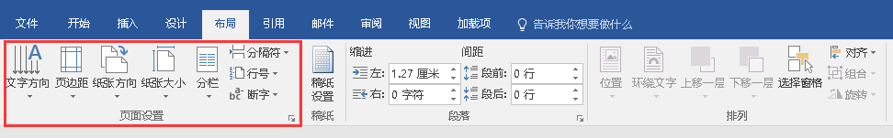
内容提要
设置纸张方向、文字方向和纸张大小
设置页边距
插入页眉、页脚
插入页码
设置分栏
插入分隔符
生成目录

Slide 4
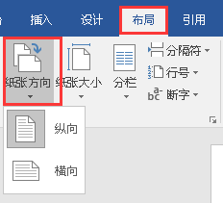
设置纸张方向
可设置纸张方向为
  纵向
  横向
操作步骤

Slide 5
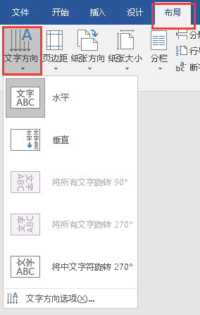
设置文字方向
可设置文字方向为
  水平
  垂直
  旋转
  操作步骤

Slide 6
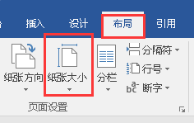

设置纸张大小
可设置纸张大小为
  预设纸张大小
  自定义纸张大小
操作步骤
平时复制、打印使用的纸张大小是?

Slide 7
内容提要
设置纸张方向、和文字方向纸张大小
设置页边距
插入页眉、页脚
插入页码
设置分栏
插入分隔符
生成目录

Slide 8
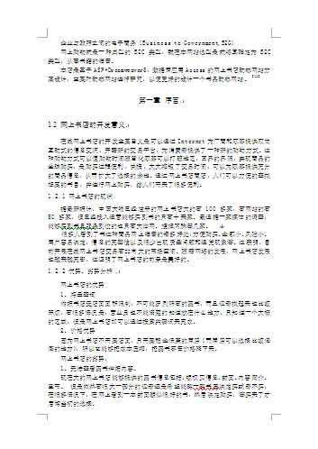
设置页边距
页边距
  文档正文与页边之间的距离
  可选择预设页边距
  也可自定义页边距
提示：默认时设置的页边距
只适用于当前节

Slide 9
内容提要
设置纸张大小、纸张方向和文字方向
设置页边距
插入页眉、页脚
插入页码
设置分栏
插入分隔符
生成目录

Slide 10
插入页眉、页脚
页眉，一页顶部、页边距之间的一块区域
页脚，一页底部、页边距之间的一块区域
经常把标题、页码或日期放在页眉或页脚
不同的节可以有自身独特的页眉和页脚
页眉和页脚不是“插入”的，只是默认时是空白的
Notes:
域码就是一些点位符，它们的信息来自于文档或系统。

Slide 11
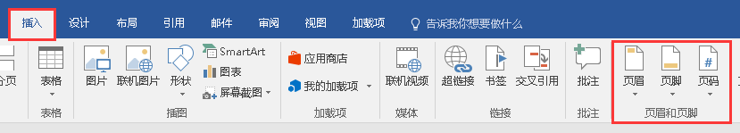
插入页眉、页脚
操作步骤
  “插入”选项卡
  选择“页眉”或“页脚”
提示：插入页眉或页脚后，出现“设计”选项卡

Slide 12
内容提要
设置纸张方向、和文字方向纸张大小
设置页边距
插入页眉、页脚
插入页码
设置分栏
插入分隔符
生成目录

Slide 13
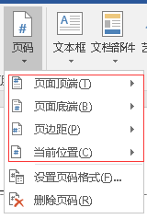
插入页码
步骤
  “插入”选项卡
页码在页眉上
页码在页脚上
页码在页边距上
页码在光标位置上

Slide 14
内容提要
设置纸张方向、和文字方向纸张大小
设置页边距
插入页眉、页脚
插入页码
设置分栏
插入分隔符
生成目录

Slide 15
设置分栏
分栏符
  一栏中的文本与另一栏中的文本相分离
  需要借助分节效果设置分栏
操作步骤
  光标定位到开始分栏处
  页面布局 → 分节符 → 连续，添加分节符
  光标定位到结束分栏处，再次添加“连续”分节符
  页面布局 → 分栏符 → 选择合适的分栏格式

Slide 16
内容提要
设置纸张方向、和文字方向纸张大小
设置页边距
插入页眉、页脚
插入页码
设置分栏
插入分隔符
生成目录

Slide 17
插入分隔符
插入分页符
插入分节符

Slide 18
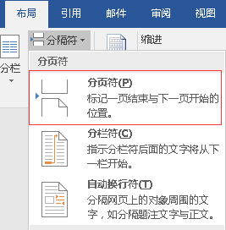
插入分页符
分页符
  将光标之后的内容放到下一页
操作步骤
Notes:
如何设置分页符的四种方式

Slide 19
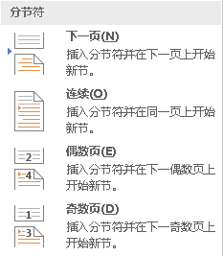
插入分节符
分节符
  用户希望改变文档某一部分的页眉、页脚、页边距、页面大小、页边框时，必须使用节将文档分成不同的部分
Word能够识别的四种分节符
定义新节，强迫在新页开始新节
定义新节，不强迫分页
添加新页，新节在偶数页开始
添加新页，新节在奇数页开始

Slide 20
内容提要
设置纸张方向、和文字方向纸张大小
设置页边距
插入页眉、页脚
插入页码
设置分栏
插入分隔符
生成目录

Slide 21
插入目录
创建目录
更新目录
删除目录

Slide 22
创建目录
目录
  显示特定级别的标题、更高级别的标题及相应页码
创建目录步骤
  检查样式的大纲级别，确保把样式应用到所有要在目录中出现的标题段落
  光标定位到要显示目录的段落中
  “引用”选项卡 → 目录
  选择一种需要的目录样式

Slide 23
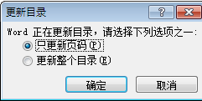
更新目录
更新目录
  文档发生改变，目录会过时且目录不会自动更新
更新目录步骤
  “引用”选项卡 → “更新目录”
速度快，但只有页码发生改变，标题的更改及新增标题会被忽略
重新生成目录

Slide 24
删除目录
操作步骤
  选中目录
  “引用” → 删除目录

Slide 25
Thanks for your attention.
Questions?

